Slide 1
স্বাগতম
This Photo by Unknown Author is licensed under CC BY-SA

Slide 2
পরিচিতি
শিক্ষক পরিচিতি
মোঃআব্দুল কাদের সুমন
সহকারি শিক্ষক
রোটারী স্কুল
খুলনা ।

Slide 3
শ্রেণিঃ দশম
বিষয়ঃ গণিত
অধ্যায়ঃ ষষ্ঠদশ
সময়ঃ ৪০ মিনিট

Slide 4
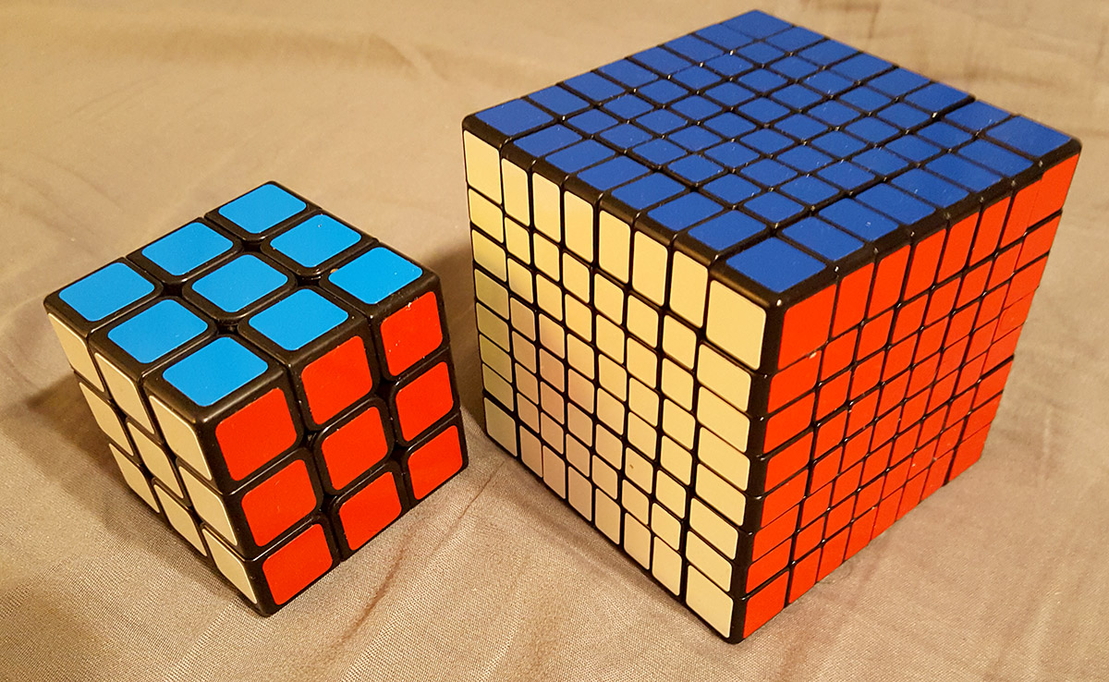
ছবিগুলো জ্যামিতির কোন ধরণের চিত্র হবে কী ?
This Photo by Unknown Author is licensed under CC BY-SA

Slide 5
ঘণক সম্পর্কিত সমস্যার সমাধান

Slide 6
এই পাঠ শেষে শিক্ষার্থীরা …………
ঘণক কী তা বলতে পারবে ।
ঘণকের ক্ষেত্রফলের সূত্র লিখতে পারবে ।
ঘণকের ধারের দৈর্ঘ্য দেওয়া থাকলে ক্ষেত্রফল নির্ণয়
করতে পারবে ।
ঘণকের ক্ষেত্রফল দেওয়া থাকেলে ধারের দৈর্ঘ্য নির্ণয়
করতে পারবে ।

Slide 7
ABCD তলেরপ্রত্যেকবাহুরদৈর্ঘ্য a এককহলেক্ষেত্রফল$a^{2}$বর্গএকক ।
a
F
E
a
$$a^{2}$$
ADEF তলেরপ্রত্যেকবাহুরদৈর্ঘ্য a এককহলেক্ষেত্রফল$a^{2}$ বর্গএকক।
G
a
H
ABGF তলেরপ্রত্যেকবাহুরদৈর্ঘ্য a এককহলেক্ষেত্রফল$a^{2}$ বর্গএকক।
$$a^{2}$$
A
a
$$a^{2}$$
D
a
CDEH তলেরপ্রত্যেকবাহুরদৈর্ঘ্য a এককহলেক্ষেত্রফল$a^{2}$ বর্গএকক।
B
C
a
EFGH তলেরপ্রত্যেকবাহুরদৈর্ঘ্য a এককহলেক্ষেত্রফল$a^{2}$ বর্গএকক।
BCHG তলেরপ্রত্যেকবাহুরদৈর্ঘ্য a এককহলেক্ষেত্রফল$a^{2}$ বর্গএকক।

Slide 8
ABCDEFGH ঘণকের ক্ষেত্রফল =
a
F
E
a
$$a^{2}$$
a
ABCDতলের ক্ষেত্রফল +
G
a
H
$$a^{2}$$
ADEF তলের ক্ষেত্রফল +
A
a
$$a^{2}$$
D
a
a
ABGF তলের ক্ষেত্রফল +
B
a
CDEH তলের ক্ষেত্রফল +
C
EFGH তলের ক্ষেত্রফল +
BCHG তলের ক্ষেত্রফল

Slide 9
ABCDEFGH ঘণকের ক্ষেত্রফল
F
E
a
$$a^{2}$$
${=a}^{2}$+ $a^{2}$+ $a^{2}$+ $a^{2}$+ $a^{2}$+ $a^{2}$
$$=6a^{2}$$
a
G
H
a
$$a^{2}$$
A
a
$$a^{2}$$
D
a
B
a
C

Slide 10
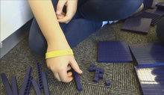
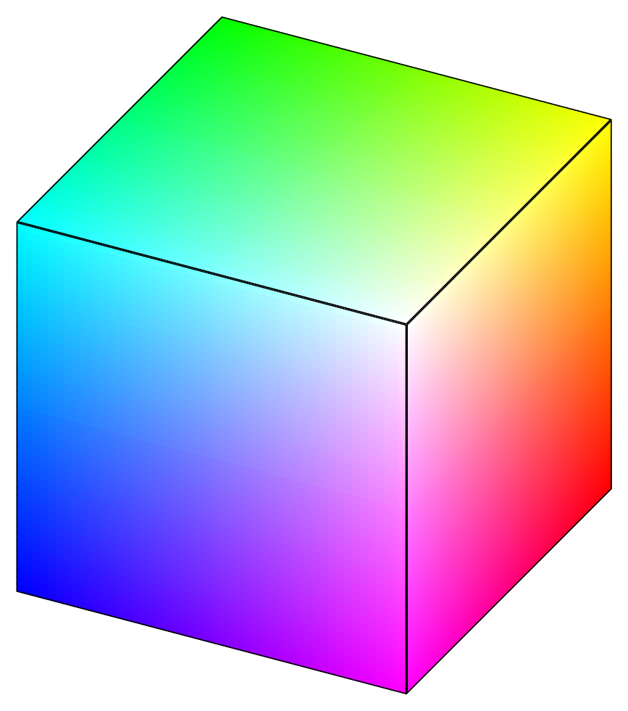
প্রতিটি ধার b একক হলে , ক্ষেত্রফল কত ?
This Photo by Unknown Author is licensed under CC BY-SA

Slide 11
8 সে.মি.
প্রতিটি ধার8 সে.মি. হলে , ক্ষেত্রফল= 6.$8^{2}$বর্গ সে.মি.
= 6.64 বর্গ সে.মি.
= 384 বর্গ সে.মি.
8 সে.মি.
8 সে.মি.
This Photo by Unknown Author is licensed under CC BY-SA

Slide 12
5 মিটার
5 মিটার
5 মিটার
ক্ষেত্রফল নির্ণয় কর ।

Slide 13
ঘণকটির ক্ষেত্রফল 96 বর্গমিটার হলে , প্রতিটি ধারের দৈর্ঘ্য কত ?
ধরি , প্রতিটি ধারের দৈর্ঘ্য a মিটার
∴ ক্ষেত্রফল= 6$a^{2}$বর্গমিটার
শর্তমতে , 6$a^{2}$= 96
বা , $a^{2}$ = 16
বা , $a^{2}$ = $4^{2}$
∴ a= 4
∴ প্রতিটি ধারের দৈর্ঘ্য 4 মিটার
This Photo by Unknown Author is licensed under CC BY-SA

Slide 14
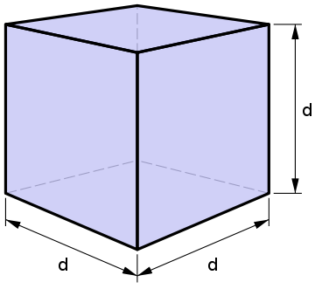
ঘণকটির ক্ষেত্রফল 216 বর্গ সে.মি. হলে,প্রতিটি ধারের দৈর্ঘ্য নির্ণয় কর ।

Slide 15
একক কাজ
ঘণকের প্রতিটি ধার a মিটার
হলে ক্ষেত্রফল কত বর্গমিটার ?
a
6a
6$a^{2}$
6$a^{3}$
ক
খ
গ
ঘ

Slide 16
দলগত কাজ
চিত্রটির প্রতিটি ধার 1 সে.মি.
হলে ক্ষেত্রফল কত বর্গ সে.মি. ?
ক
2
খ
3
গ
4
ঘ
6

Slide 17
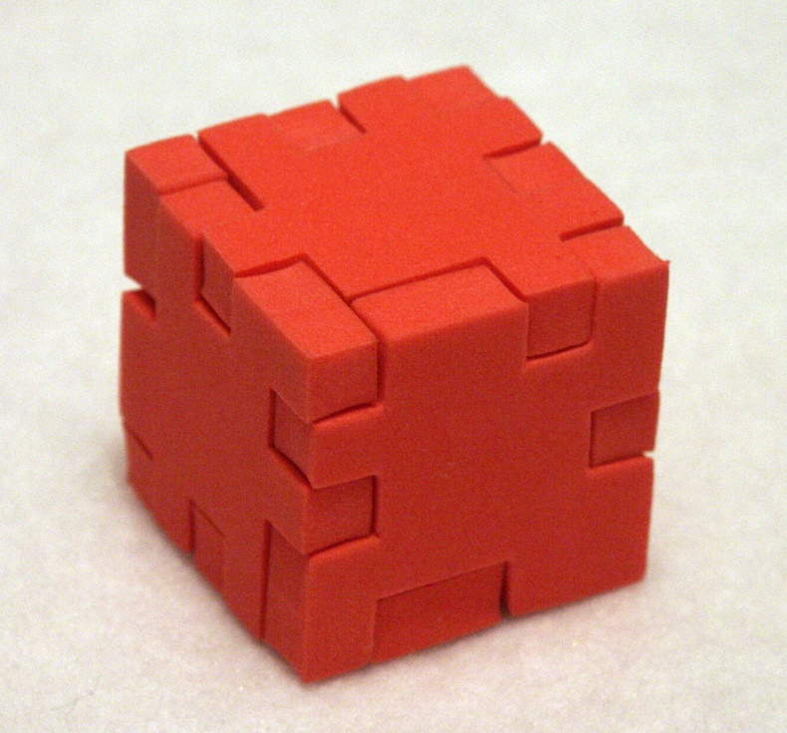
বাড়ির কাজ
চিত্রটির ক্ষেত্রফল 24 বর্গ সে.মি. হলে
প্রতিটি ধারের দৈর্ঘ্য কত সে.মি. ?

Slide 18
ক্ষেত্রফল
54 বর্গমিটার
ধারের দৈর্ঘ্য নির্ণয় কর ।

Slide 19
ধন্যবাদ

